Slide 1
Bài 72: ươm ươp
Tiết 1

Slide 2
Khởi động:
ươc
lượt
dược sĩ
ươt
bước
l­ít v¸n

Slide 3

1
Nhận biết
ươp
ươm
Hoa mướp vàng ươm, bướm bay rập rờn.
ươm

Slide 4
§äc
2
ươm
ươp
b
ươm
ươm
bướm
ươm
ươm
ươm
ươm
gươm
ướm
chườm
đượm
ươp
ươp
nượp
mướp
ươp
ươm
ướp
lượm

Slide 5

Giải lao

Slide 6
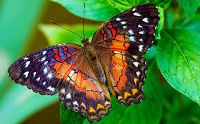
con bướm
ươm

Slide 7
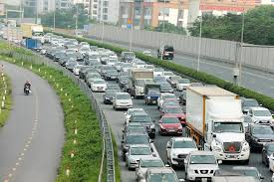
ươm
nườm nượp
ươp

Slide 8
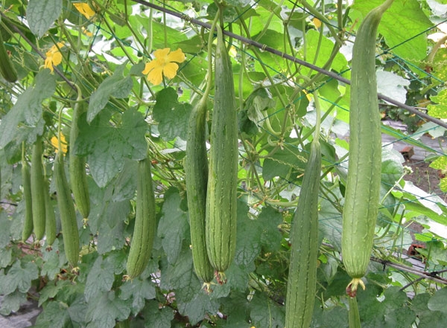
giàn mướp
ươp

Slide 9


ươm
ươp
Đäc
2
b
ươm
bướm
ươm
chườm
đượm
gươm
ướm
lượm
mướp
nượp
ướp
con bướm
nườm nượp
giàn mướp

Slide 10
ViÕt b¶ng con

Slide 11
TiÕt 2

Slide 12

3
T« vµ viÕt

Slide 13
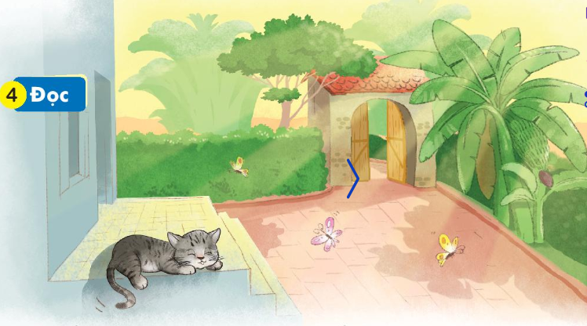
4
§äc
Lúc học hát, .

Slide 14
Giải lao

Slide 15

5
Nãi
Ước mơ của em

